Slide 2
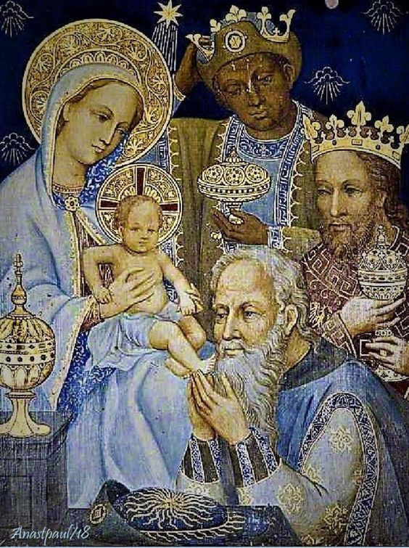
Mateo 2, 1-12.
HEMOS VISTO SU ESTRELLA
8 de Enero 2023

Slide 3
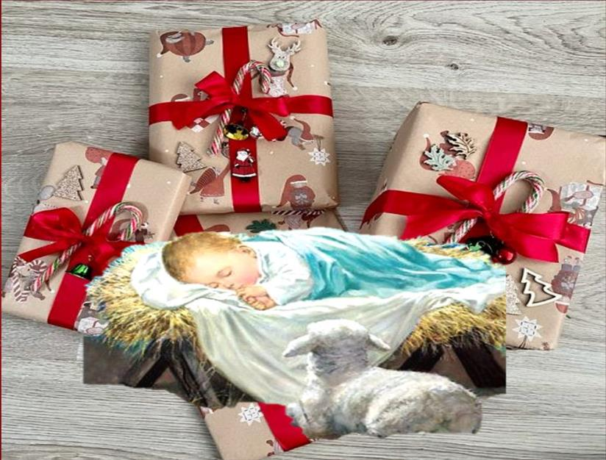
Ambientación: Imagen del Niño Jesús, delante cajas envueltas en papel de regalo.
Cantos sugeridos: Esa estrella que ha nacido; Tres magos llegan de Oriente.

Slide 4
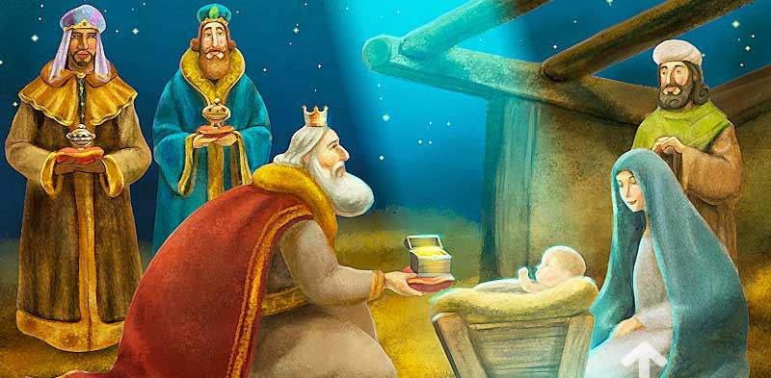
AMBIENTACIÓN:
En la fiesta de la Epifanía celebramos que el nacimiento de Jesús en Belén es buena noticia para todo el universo. Acerquémonos al pesebre para contemplar la misericordia de Dios hecha niño para la salvación del mundo.

Slide 5
Oración Inicial
Niño Dios,
Tú que siendo Dios te hiciste hombre,
y que has venido a mostrarnos el amor del Padre,
para que vivamos con alegría nuestra fe en ti,
sabiendo que Tú has venido
para darnos vida y vida en abundancia,
te pedimos que nos ayudes,
a buscarte sin cansarnos,

Slide 6
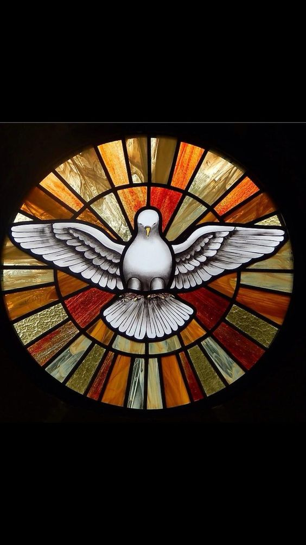
a desinstalarnos para encontrarte,
a seguirte sin desanimarnos,
superando dificultades,
hasta que nos postremos ante ti
para adorarte y reconocerte como nuestro Dios y Señor,
como el Hijo de Dios vivo y verdadero,
en quien y de quien recibimos
vida y salvación.
Que así sea.

Slide 7
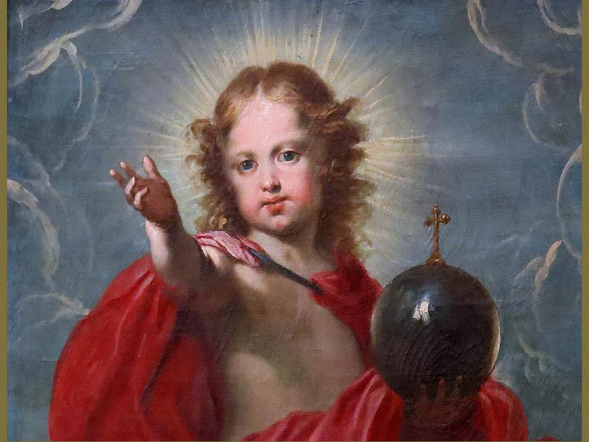
Motivación
Jesús salva a toda persona, de cualquier raza o nación; los que buscan, los sencillos, incluso los alejados, descubren y aceptan a Cristo.
Los instalados, no. La luz de Dios, como la estrella, brilla para todos, pero hay que saber interpretarla y seguirla . Escuchemos:

Slide 8
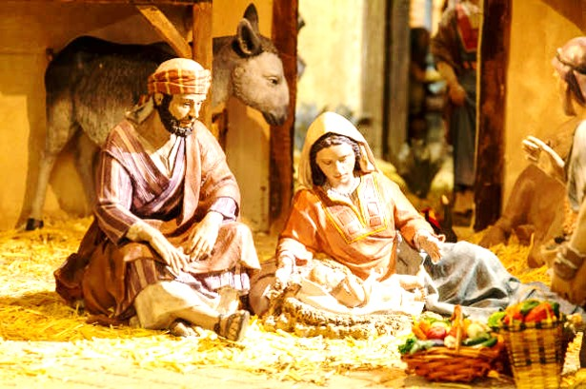
San Mateo 2,1-12
Jesús nació en Belén de Judea en tiempo del rey Herodes.

Slide 9
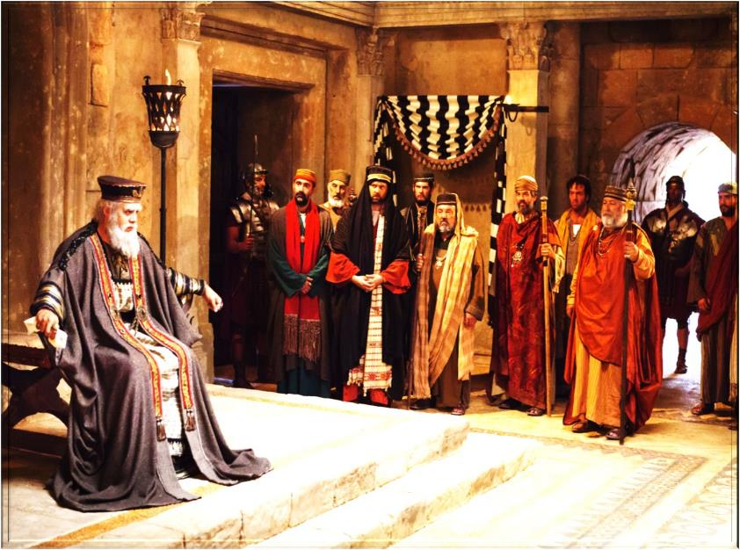
Entonces unos magos de oriente se presentaron en Jerusalén preguntando:
- ¿Dónde está el Rey de los judíos que ha nacido?

Slide 10
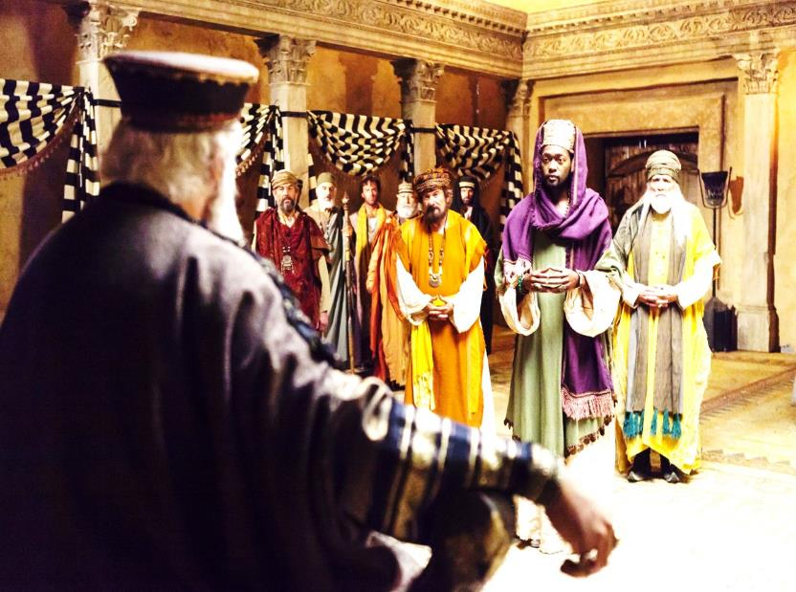
Porque hemos visto salir su estrella y venimos a adorarlo”.
Al enterarse el rey Herodes, se sobresaltó y toda Jerusalén con él;

Slide 11
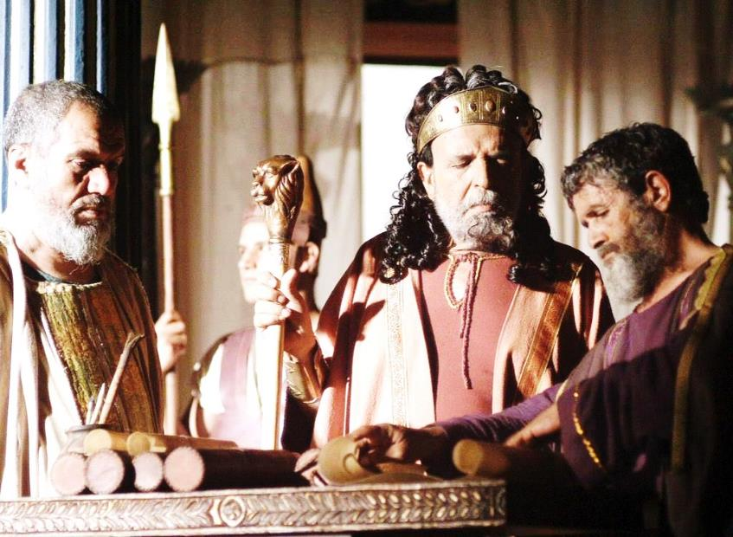
convocó a a los sumos sacerdotes y a los escribas del país, y les preguntó dónde tenía que nacer el Mesías.

Slide 12
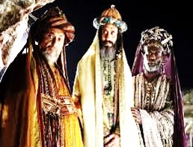
Ellos le contestaron: – En Belén de Judea, porque así lo ha escrito el profeta:
“Y tú, Belén, tierra de Judea, no eres, ni mucho menos la última de las ciudades de Judea, pues de ti saldrá un jefe que será el pastor de mi pueblo Israel”.

Slide 13
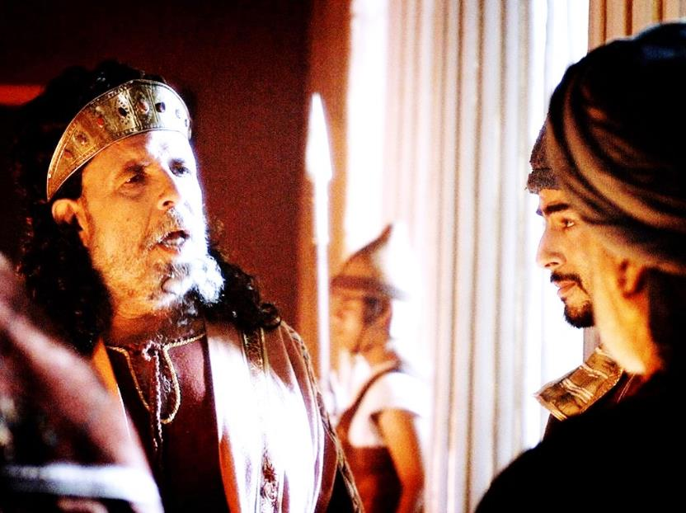
Entonces Herodes llamó en secreto a los magos para que le precisaran el tiempo en que había aparecido la estrella, y los mandó a Belén, diciéndoles:
– Vayan y averigüen cuidadosamente acerca del niño; y, cuando lo encuentren, avísenme, para ir yo también a adorarlo.

Slide 14
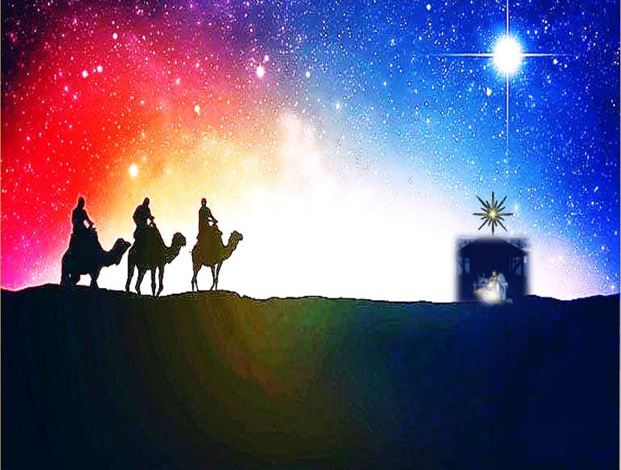
Ellos, después de oír al rey, se pusieron en camino, y de pronto la estrella que habían visto salir comenzó a guiarlos,
hasta que se detuvo en el lugar donde estaba el niño. Al ver la estrella, se llenaron de inmensa alegría.

Slide 15
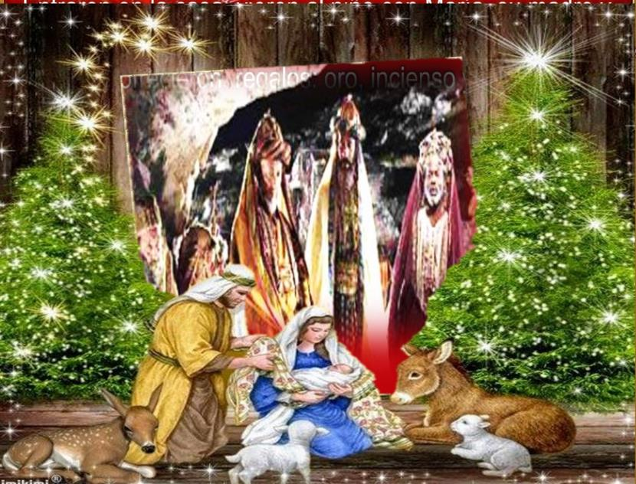
Entraron en la casa, vieron al niño con María, su madre y cayendo de rodillas, lo adoraron; después, abriendo sus cofres, le ofrecieron regalos: oro, incienso y mirra.

Slide 16
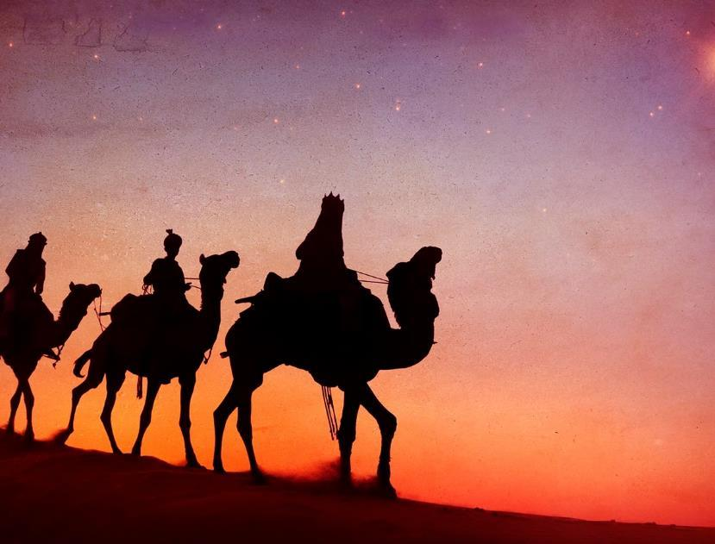
Y habiendo sido advertidos en sueños, para que no volvieran a donde estaba Herodes, se marcharon a su tierra por otro camino.

Slide 17
Preguntas para la lectura:
¿Por qué nació Jesús en Belén y no en Nazareth de donde vivía su familia?
¿Qué profecías se cumplieron?

Slide 18
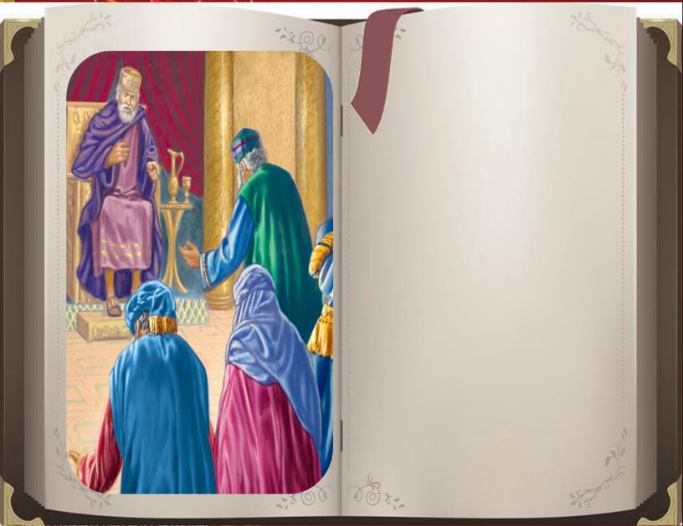
¿Ante quién se presentaron primero para pedirle referencias sobre el Rey que acababa de nacer? ¿A dónde los dirigió el rey?

Slide 19
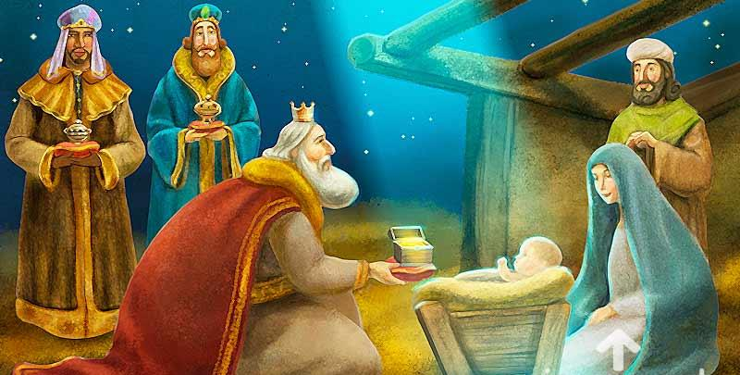
¿Cuál fue el sentimiento que tuvieron estos sabios cuando volvieron a ver la estrella? ¿Qué hicieron ante el niño?

Slide 20
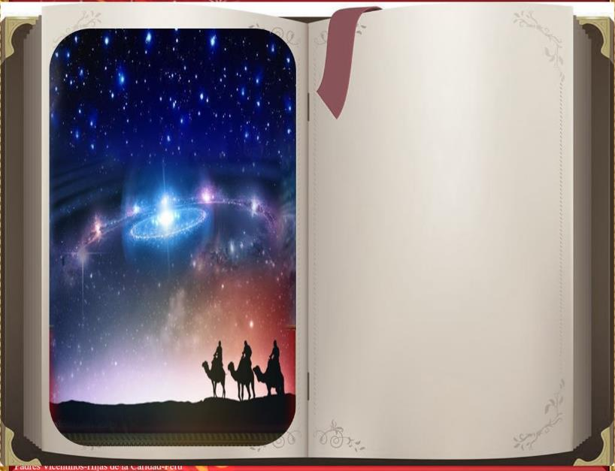
¿La aceptación y el rechazo tiene algo que ver con la vida de Jesús?. ¿Cuál es el mensaje que transmite el texto?

Slide 21
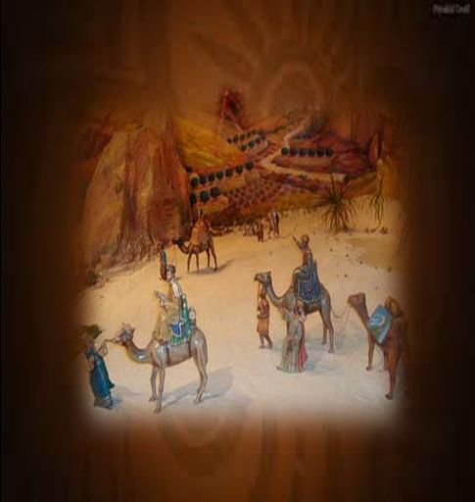
¿La aceptación y el rechazo tieneN algo que ver con la vida de Jesús?.
¿Cuál es el mensaje que transmite el texto?

Slide 22
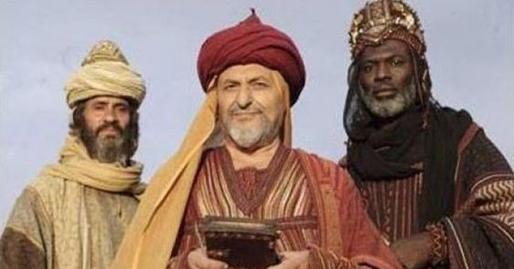
Motivación:
Los Magos buscan a Jesús recién nacido y Herodes se estremece al conocer semejante noticia. Ambas actitudes, la acogida y el rechazo, continúan dándose en nuestra historia.

Slide 23
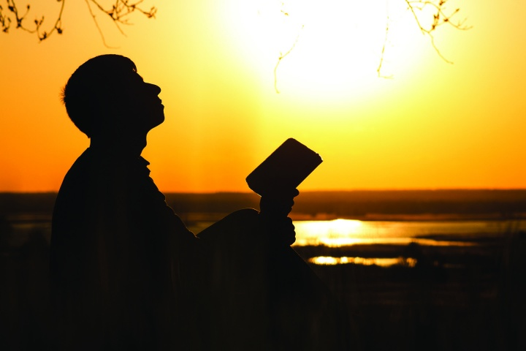
¿En qué medida te identificas con esos sabios que buscan a Dios?
¿De qué manera son modelo para nuestra fe?

Slide 24
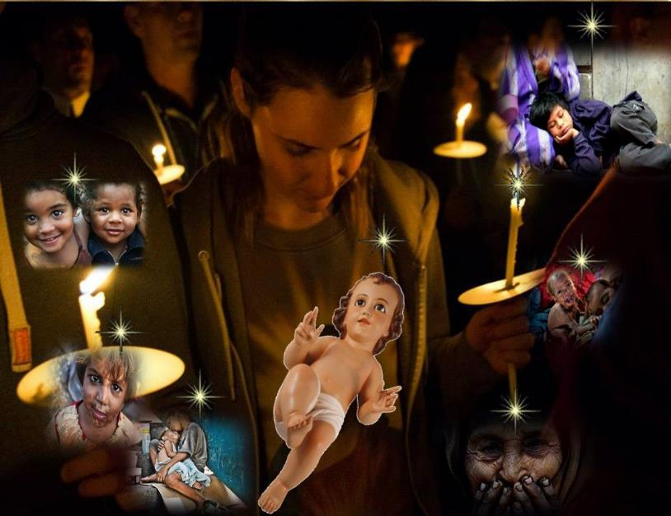
Hemos visto su estrella. ¿Qué estrellas indican la presencia de Dios en nuestros ambientes? ¿Somos capaces de descubrirlas?

Slide 25
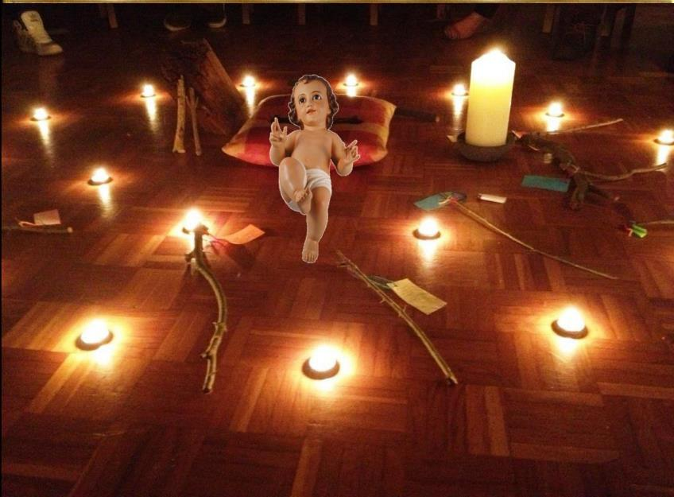
¿Cuáles son los dones que debo entregarle a Jesús para reconocerlo como Hijo de Dios y mi Salvador?
No son oro, incienso y mirra, sino mis actitudes que deben cambiar. ¿cuáles son?

Slide 26
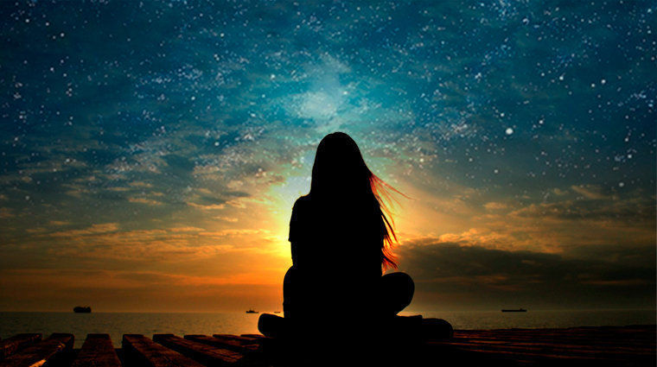
¿Dejo que el Señor cambie mis planes para tomar otros caminos en la vida que sean de acuerdo a su gran proyecto?
¿cuáles son esos nuevos caminos que el Señor me presenta?

Slide 27
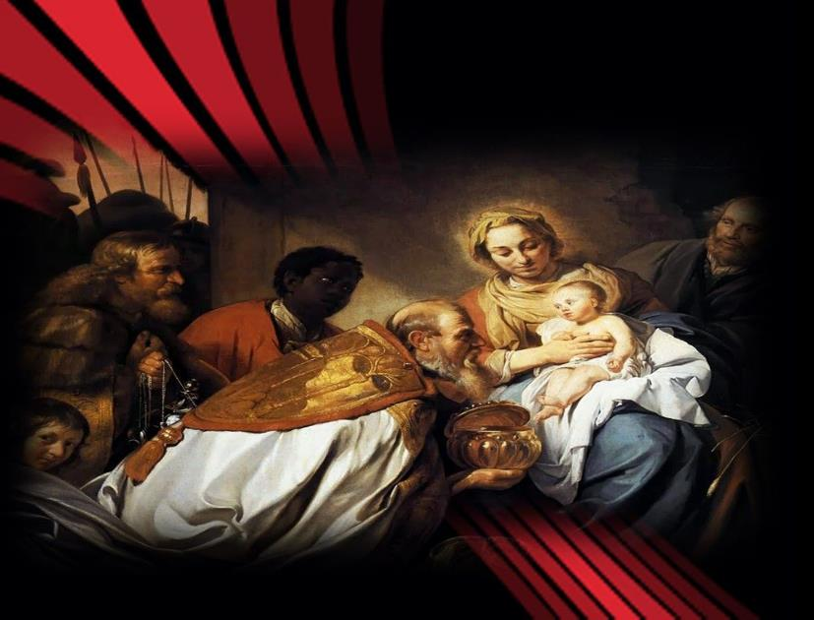
Motivación:
La actitud de los Magos adorando postrados al niño Jesús nos mueve a postrarnos también nosotros y a adorar al Señor que viene a salvarnos.

Slide 28
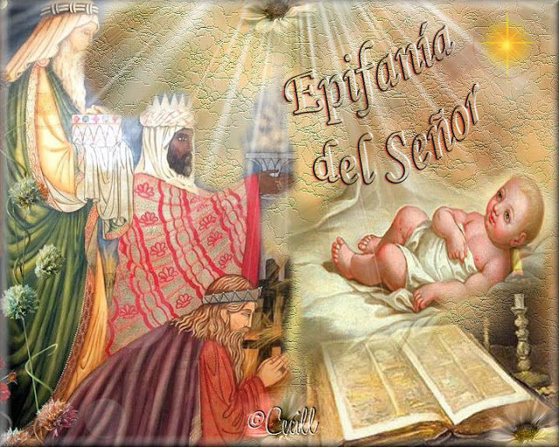
• Luego de un tiempo de oración personal, compartimos nuestra reflexión.
•

Slide 29
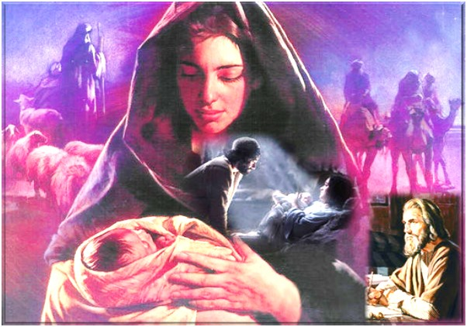
Salmo 71
Dios mío, confía tu juicio al rey, tu justicia al hijo de reyes, para que rija a tu pueblo con justicia, a tus humildes con rectitud.
Se postrarán anti ti, Señor, todos los pueblos de la tierra.

Slide 30
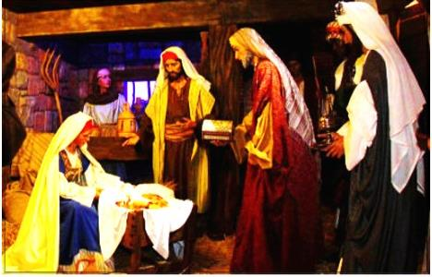
Que en sus días florezca la justícia y la paz hasta que falte la luna; que domine de mar a mar, del Gran Río al confin de la tierra.
Se postrarán anti ti, Señor, todos los pueblos de la tierra.

Slide 31
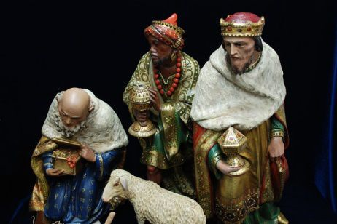
Que los reyes de Tarsis y de las islas le paguen tributo. Que los reyes de Sabá y de Arabia le ofrezcan sus dones; que se postren ante él todos los reyes; y que todos los pueblos le sirvan.
Se postrarán anti ti, Señor, todos los pueblos de la tierra.

Slide 32
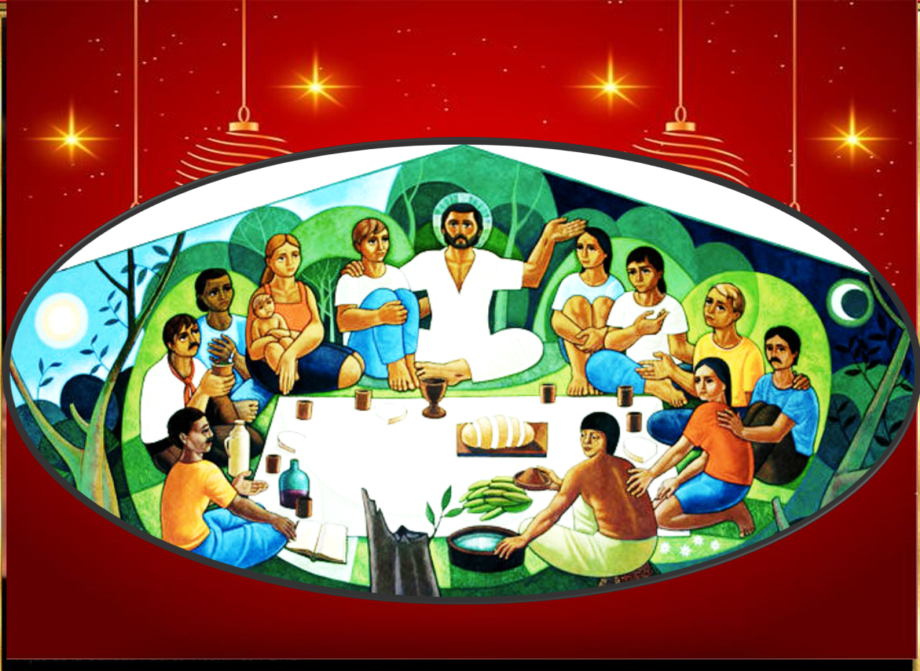
Él librará al pobre que clamaba, al afligido que no tenía protector; él se apiadará del pobre, y del indigente, salvará la vida de
los pobres.
Se postrarán anti ti, Señor, todos los pueblos de la tierra.

Slide 33
Motivación:
En la fiesta de la Epifanía contemplamos a Cristo como luz de las naciones. Como seguidores de Cristo, evangelizador de los pobres, hemos de ser luz para los pobres al transmitir la buena nueva del Evangelio.
“Por tanto, un gran motivo que tenemos es la grandeza de nuestra tarea: dar a conocer a Dios a los pobres, anunciarles a Jesucristo, decirles que está cerca el Reino de los cielos y que ese reino es para los pobres. ¡Qué grande es esto! Y el que hayamos sido llamados para ser compañeros y para participar en los planes del Hijo de Dios, es algo que supera nuestro entendimiento”. (San Vicente de Paúl, XI, 387)

Slide 34
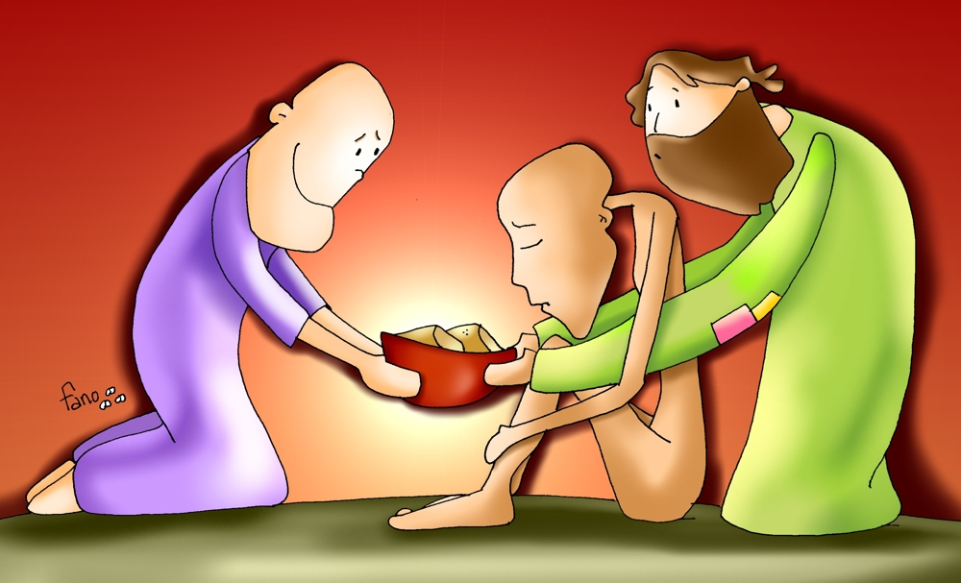
• Sabiendo que el Señor no quiere cosas, sino que quiere nuestra vida,
¿cuál podría ser el regalo que hoy le ofrezco al Señor?, ¿qué es lo que me gustaría darle para expresar mi fe en Él?

Slide 35
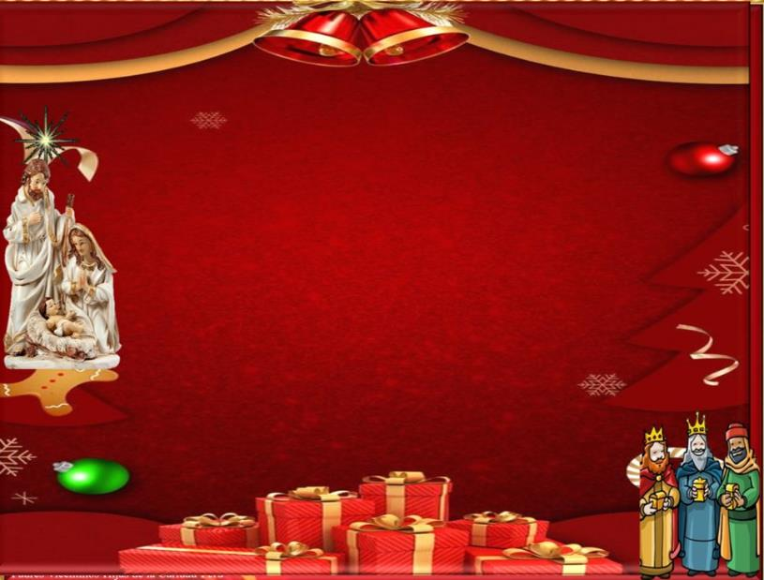
Oración final
Por la estrella que has revelado a los Magos,
y por la luz de la fe que has reavivado en nuestro corazón,
¡Bendeciré al Señor, eternamente!
Por la alegría con que nos has colmado
de encontrar al Niño con María su Madre,
y por la alegría que nos das
de encontrarte en medio de nuestros hermanos,
¡Bendeciré al Señor, eternamente!
Por sus ofrendas que tu bondad ha aceptado,
y por la ofrenda de nuestro amor que aceptas,
a pesar de ser inútil para tu gloria,
¡Bendeciré al Señor, eternamente!

Slide 36
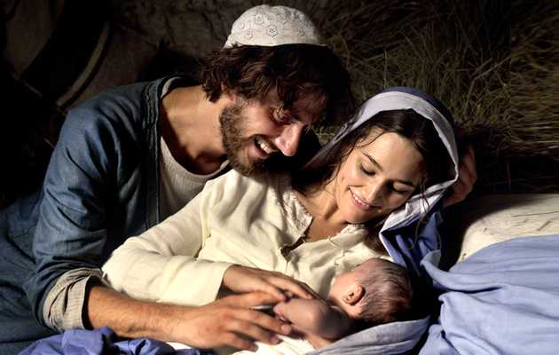
Texto de Lectio Divina: Padre César Chávez Alva (Chuno) C.ongregación de la Misión.
Power Point : Sor Pilar Caycho Vela - Hija de la Caridad de San Vicente de Paúl

